Slide 1
第1章 流体流动－流速与流量的测量
1.7 流速与流量的测量
1.7.1 测速管
1.7.2 孔板流量计
1.7.3 文丘里流量计
1.7.4 转子流量计

Slide 2
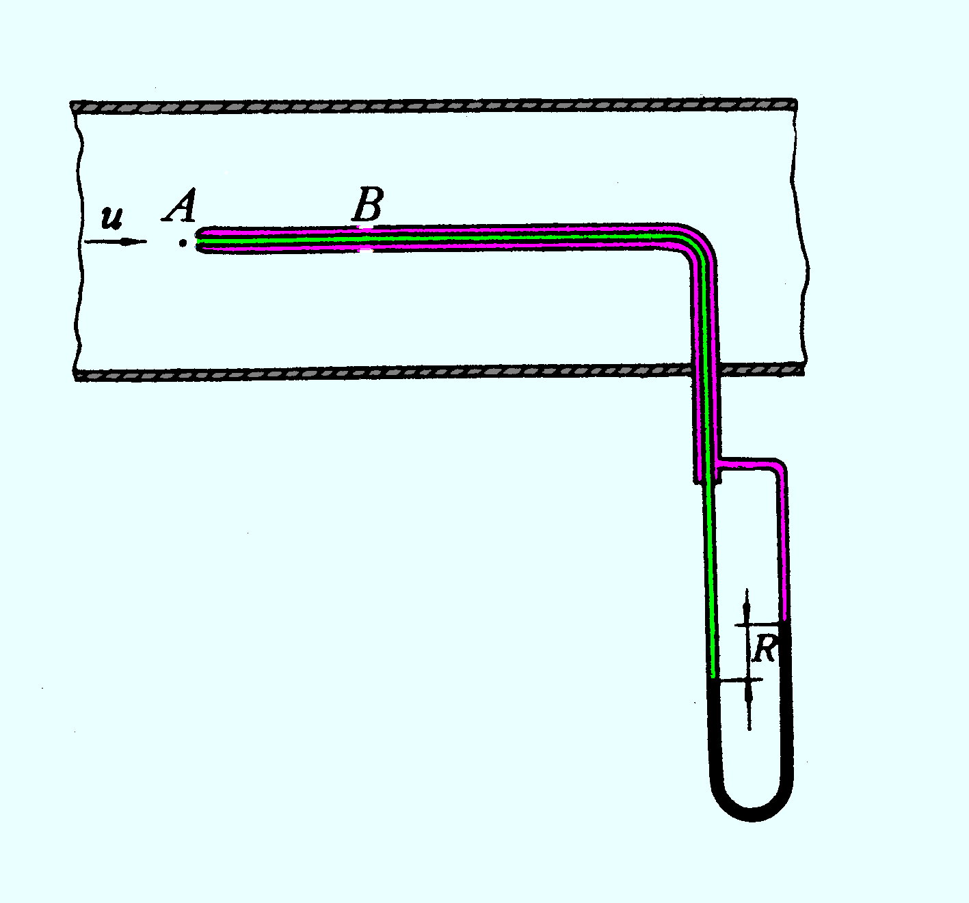
第1章 流体流动－流速与流量的测量－测速管
1.7 流速与流量的测量
1.7.1 测速管（皮托管）
（1）结构
由两根管组成的同心套管，内管壁面无孔，前端环隙封闭，外管靠近端点的壁面处沿圆周开有若干测压小孔。

Slide 3
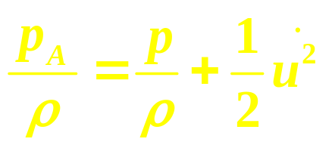
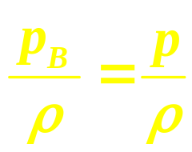
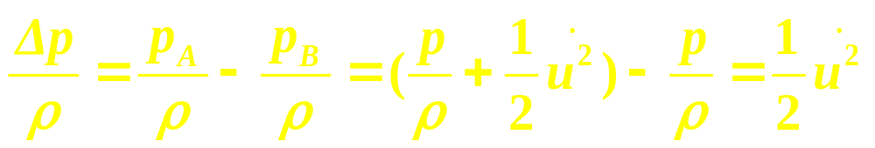
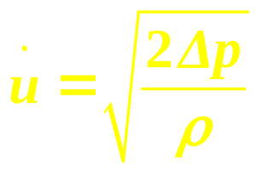
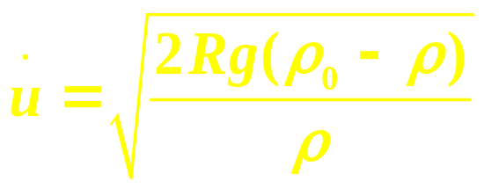
第1章 流体流动－流速与流量的测量－测速管
（2）原理
内管A处
—动压头与静压头之和
外管B处
—静压头
点速度：
即

Slide 4
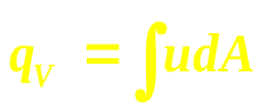

第1章 流体流动－流速与流量的测量－测速管（皮托管）
讨论：
皮托管测量流体的点速度，可测速度分布曲线；
流量的求取：
由速度分布曲线积分
测管中心最大流速，由 求平均流速，再计算流量。
（3）安装
测量点位于均匀流段，上、下游各有50d直管距离；
皮托管管口截面严格垂直于流动方向；
皮托管外径d₀不应超过管内径d的1/50，即d0<d/50 。

Slide 5
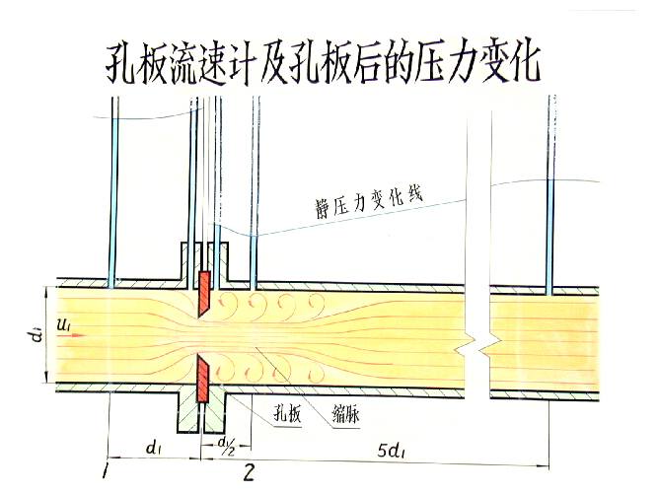
第1章 流体流动－流速与流量的测量－孔板流量计
1.7.2 孔板流量计
（1）结构与原理

Slide 6
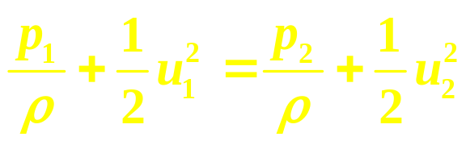
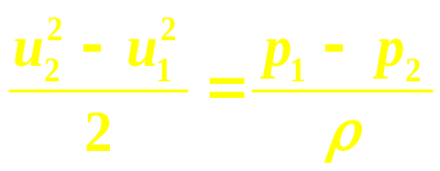
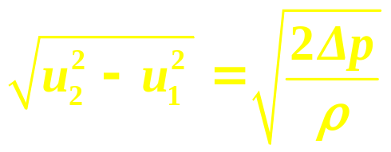
第1章 流体流动－流速与流量的测量－孔板流量计
（2）流量方程
在1-1′截面和2-2′截面间列柏努利方程，暂不计能量损失
变形得
问题：① 实际有能量损失；
② 缩脉处A₂未知。

Slide 7
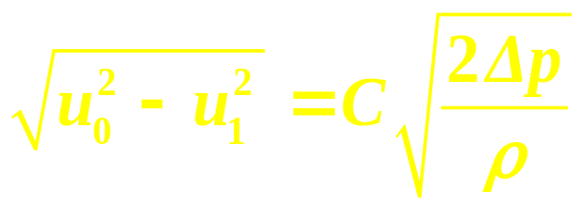
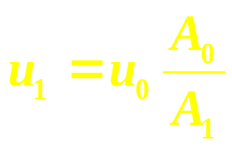
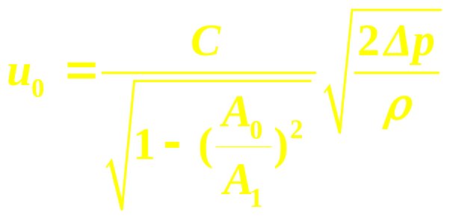
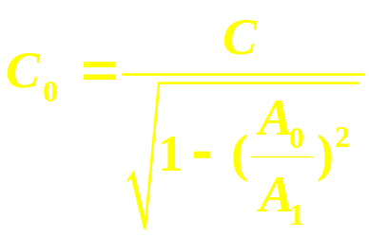
第1章 流体流动－流速与流量的测量－孔板流量计
解决方法：用孔口速度u₀替代缩脉处速度u₂，
引入校正系数 C。
由连续性方程
令

Slide 8
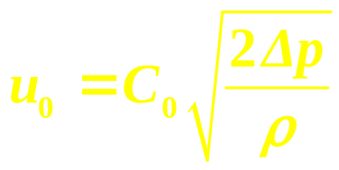
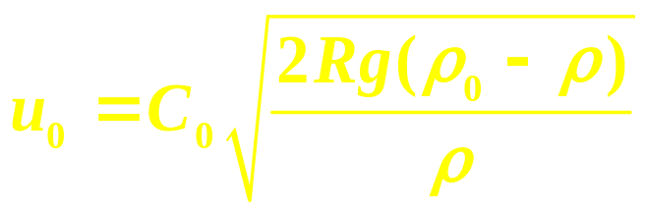
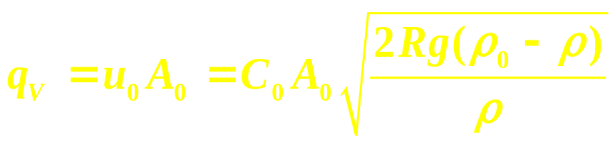
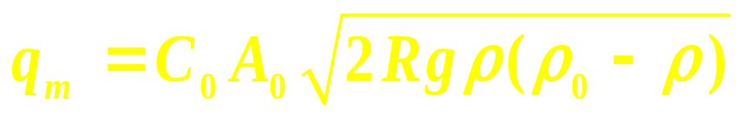
第1章 流体流动－流速与流量的测量－孔板流量计
则
体积流量
质量流量
C₀——流量系数（孔流系数）
A₀——孔面积。

Slide 9
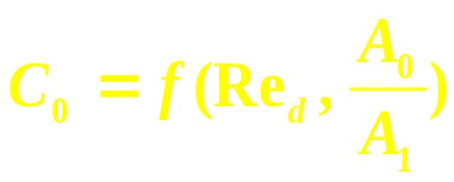
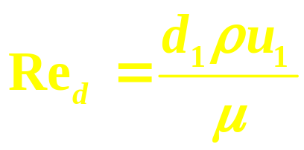
第1章 流体流动－流速与流量的测量－孔板流量计
讨论：
特点：
恒截面、变压差——差压式流量计
流量系数C₀
对于取压方式、结构尺寸、加工状况均已规定的标准孔板
Re是以管道的内径d1计算的雷诺数

Slide 10
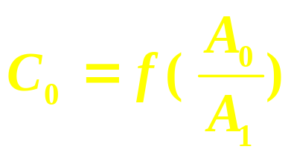
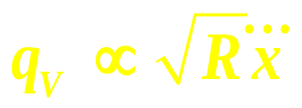
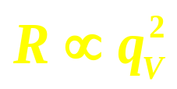
第1章 流体流动－流速与流量的测量－孔板流量计
当Re >Re临界时，
Re临界值
一般 C₀=0.6~0.7
(3) 测量范围
孔板流量计的测量范围受U形压差计量程决定。

Slide 11
第1章 流体流动－流速与流量的测量－孔板流量计
（3）安装及优缺点
安装在稳定流段，上游 l > 10d，下游 l > 5d；
结构简单，制造与安装方便 ；
能量损失较大 。

Slide 12
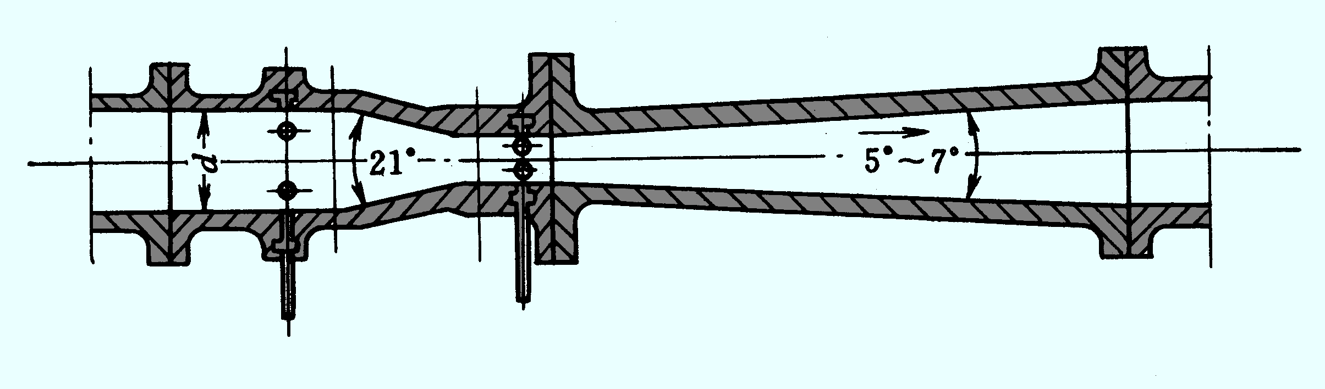
第1章 流体流动－流速与流量的测量－文丘里流量计
1.7.3 文丘里（Venturi）流量计
属差压式流量计；
能量损失小，造价高。

Slide 13
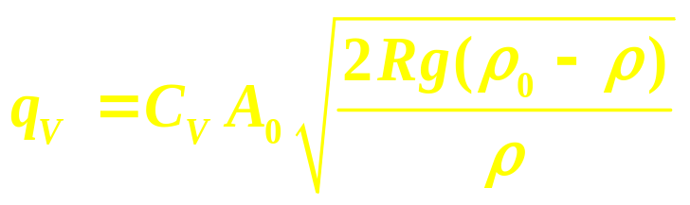
第1章 流体流动－流速与流量的测量－文丘里流量计
C_{V}——流量系数（0.98～0.99）
A₀——喉管处截面积

Slide 14
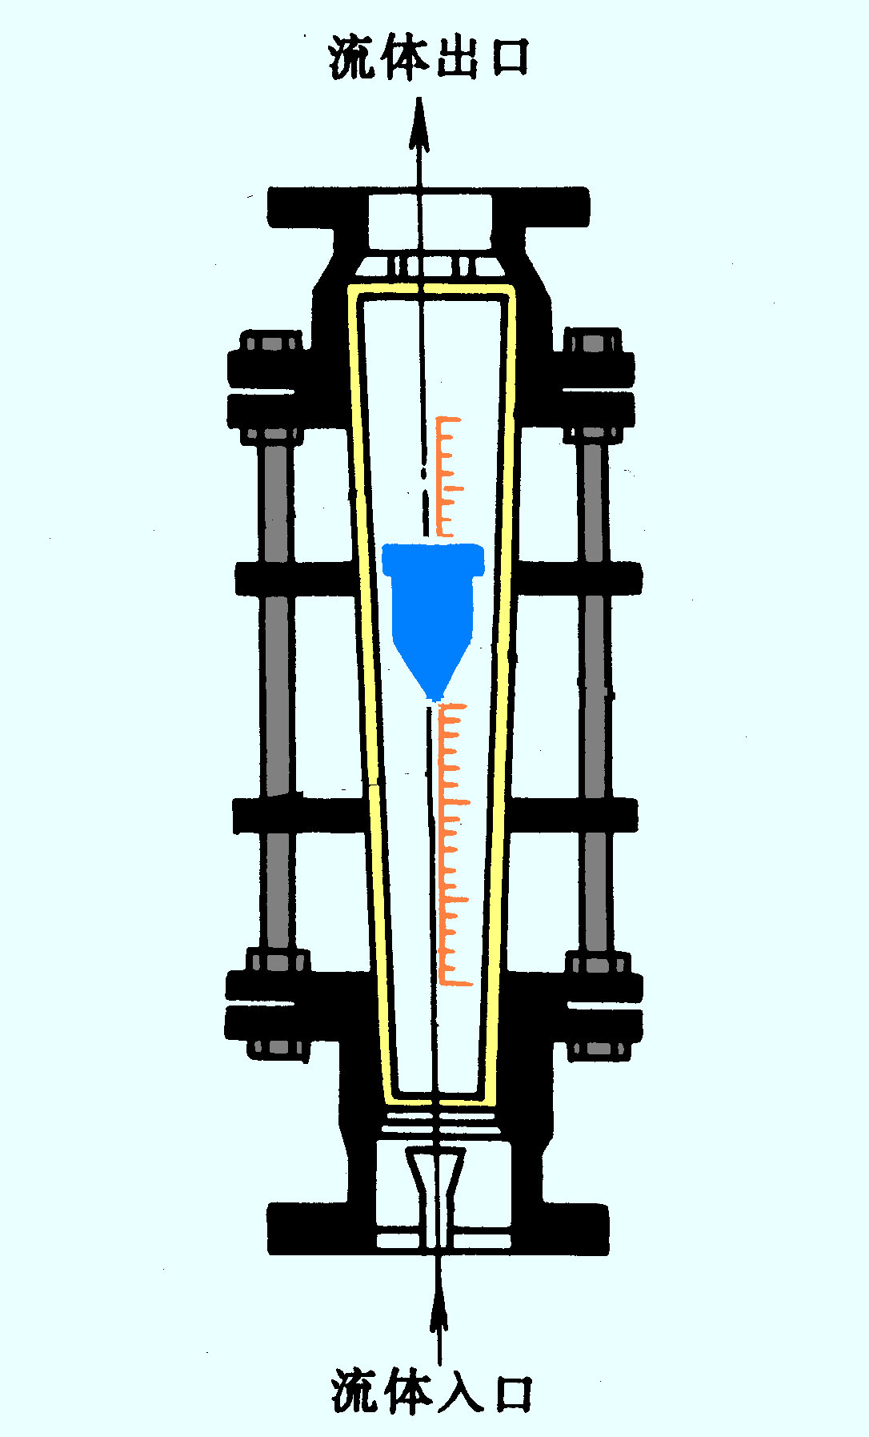
第1章 流体流动－流速与流量的测量－转子流量计
1.7.4 转子流量计
（1）结构与原理
从转子的悬浮高度直接读取流量数值。

Slide 15
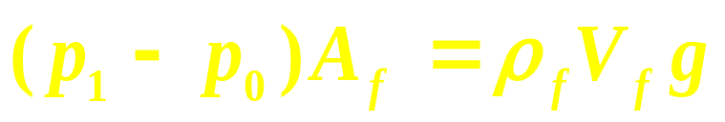
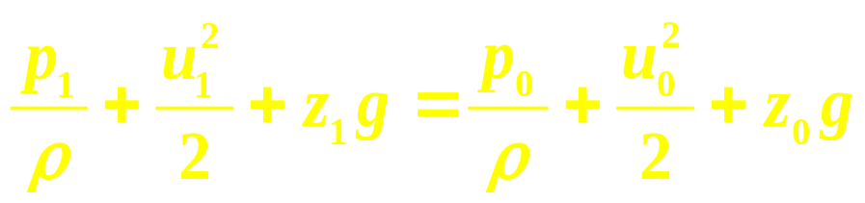
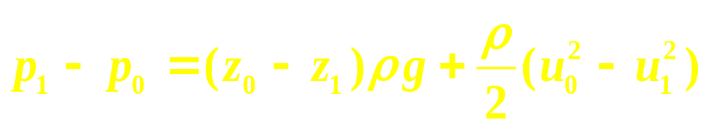
第1章 流体流动－流速与流量的测量－转子流量计
（2）流量方程
0
0′
转子受力平衡
1
1′
在1-1′和0-0′截面间列柏努利方程

Slide 16
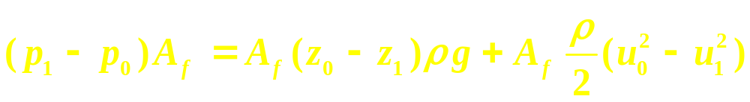
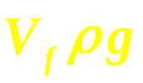
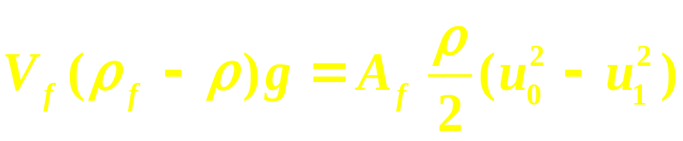
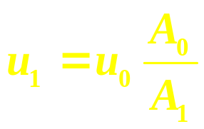
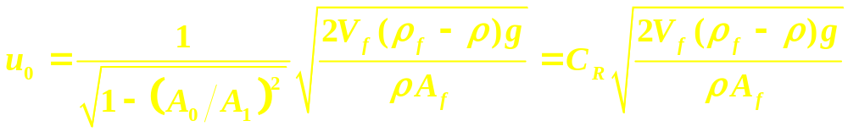
第1章 流体流动－流速与流量的测量－转子流量计
动能差
流体的浮力
由连续性方程
C_{R}——流量系数

Slide 17
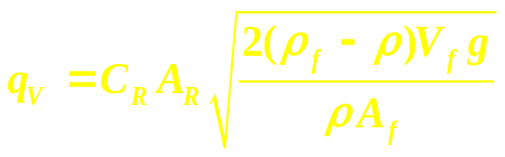
第1章 流体流动－流速与流量的测量－转子流量计
体积流量
讨论：
特点：
恒压差、变截面——截面式流量计。
刻度换算
标定流体：20℃水（ρ＝1000kg/m³ ）
20℃、101.3kPa下空气（ρ ＝1.2kg/m³）

Slide 18
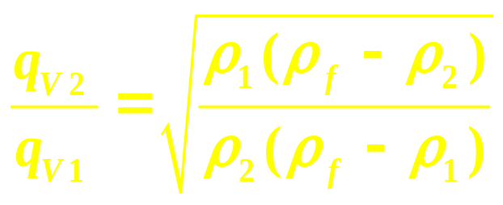
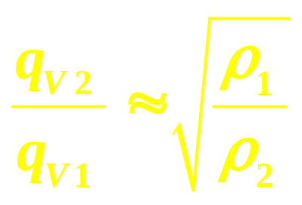
第1章 流体流动－流速与流量的测量－转子流量计
C_{R}相同,同刻度时
式中：1——标定流体；
2——被测流体。
气体转子流量计

Slide 19
第1章 流体流动－流速与流量的测量－转子流量计
（3）安装及优缺点
永远垂直安装，且下进、上出，
安装支路，以便于检修。
读数方便，流动阻力很小，测量范围宽，测量精度较高；
玻璃管不能经受高温和高压，在安装使用过程中玻璃容易破碎。

